Slide 1

2019
竞赛信息管理系统
为校园竞赛而生，为帮助学生能更好的就业而生。
队伍：敖赛裕丘

Slide 2
C
ONTENT
/ 目 录
01
who are we
我们是谁
02
What will we do
我们要做什么
03
our advantages
我们的优势
04
Future development plan
未来发展计划

Slide 3
第一章
01
我们是谁
who we are

Slide 4
张金旺、谢维珠
敖赛裕丘
肖裕东
3位成员均为18计应（卓越班）
余浩源
邱垂杰

Slide 5
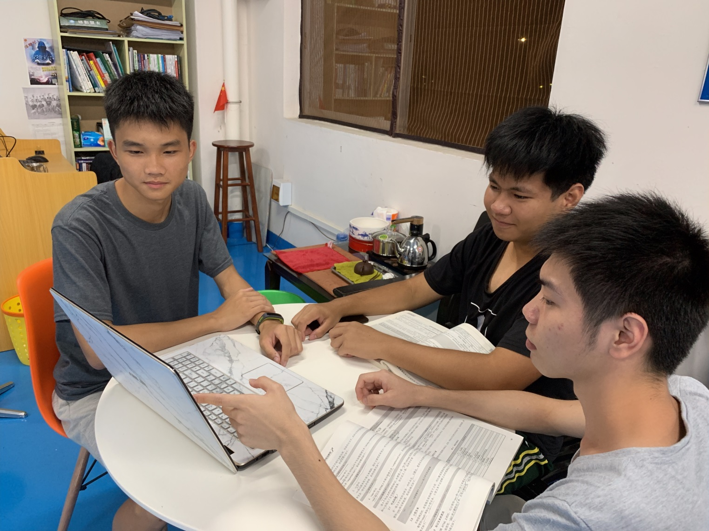
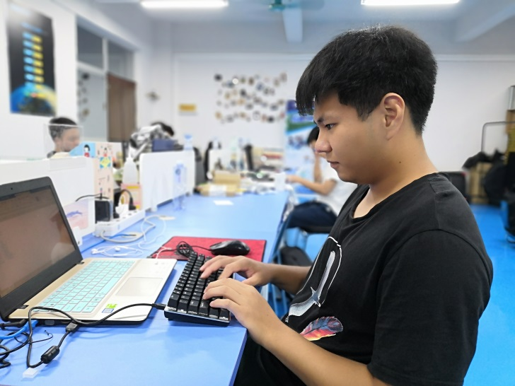
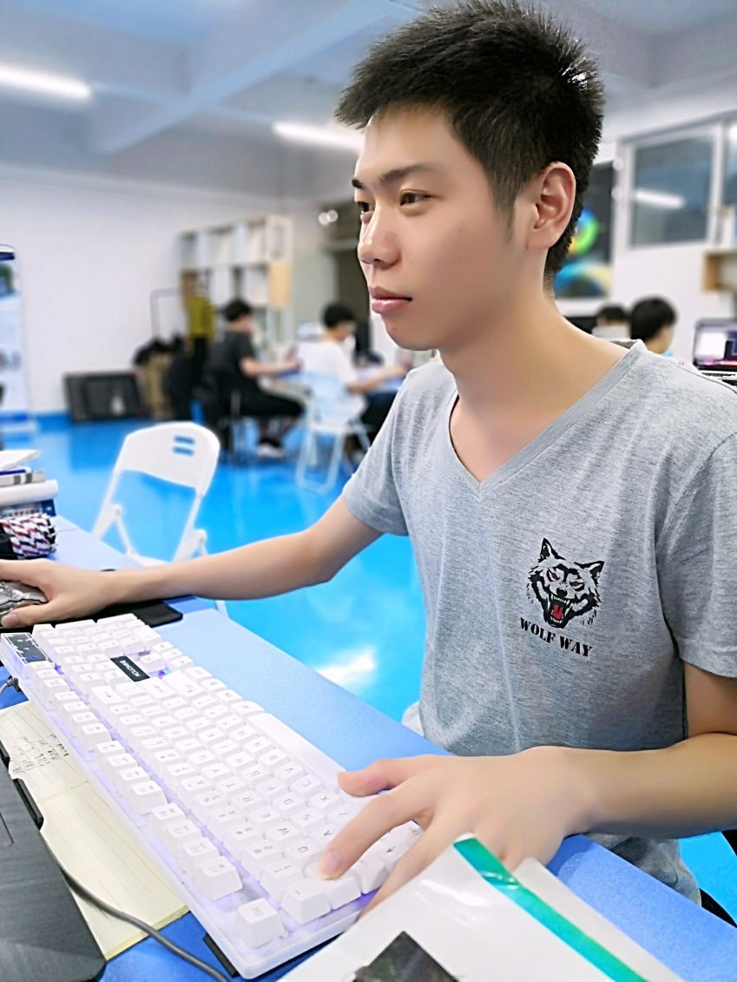
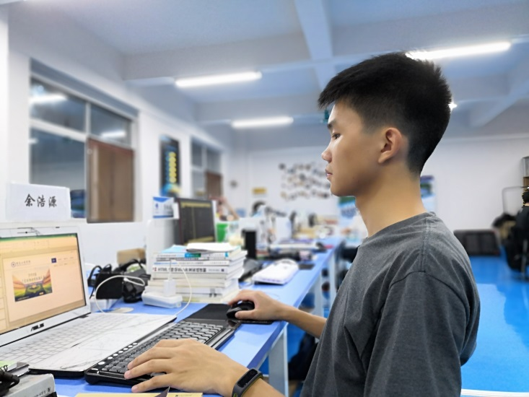
邱垂杰
肖裕东
余浩源

Slide 6
A
B
C
D
美工制作
前端制作
后端制作
其他事项
由余浩源主负责，肖裕东协助完成。
由肖裕东主负责，余浩源协助完成。
由邱垂杰主负责，余浩源肖裕东协助完成。后端为此项目的主要部分。
因团队人数少，每个人都可能负责到其他的部分。

Slide 7
第二章
02
我们要做什么
What will we do

Slide 8
精简易懂
创作风格
灵感来源
简洁的页面，一目了然的功能。
毕业生的诉苦
从师兄师姐们的诉苦中，从人工收集信息的繁杂中，从老师说学校还没有一个竞赛信息管理系统中
一条龙服务
功能大体
制作理念
发布比赛、比赛获奖，宣传、公司关注、发展就业。
解决问题
为同学以后的就业做打算。我们想要做出一个被校内外认可，真正可以帮助同学就业以及帮助校内竞赛宣传的系统。

Slide 9
宣传
报名
赛前赛后的宣传，有赛事视频照片的展播，时时更新相关信息。
与校方合作，结合同学信息，绑定同学信息和学号，达成最快速的报名。
作品收集
比赛提醒
提交方式由赛方决定，我们也将设有作品上交功能，提供全方位服务，也是为了后期能更好的收集同学作品。就无需赛后再收集。
在报名完成之后，会以邮件或信息的方式提醒同学比赛的提交时间与相关事项。

Slide 10
校内外连接
与公司合作，建设有公司的友情链接，或其他公司宣传页面
手机端
简洁的信息输入页面，处处皆可了解到比赛信息以及比赛报名。
个人端与赛事端
实现两端互联网信息的互联，使赛方更简便的发布赛事与宣传。学生更快捷的了解到自己需要的赛事详细以及报名。
信息
在比赛信息页面是可以找到一系列的比赛信息，个人信息也是如此，在个人主页是可以看到自己在校期间的信息。这些都方便了学校的信息管理，也方便了公司个人等。

Slide 11
自荐主页
设有个人主页和公司展示主页，给公司、同学有一个展示的平台，互相选择时，只需要查看此网页信息即可一目了然。
此页面最主新奇的一个地方，是为公司与同学们自我宣传而专门设计的。而同学可以在自荐主页中填写自己有那些工作经验、比赛获奖（系统已统计）、组织的活动等。

Slide 12
第三章
03
我们的优势
our advantages

Slide 13
老师发布赛事，以及同学自主组队。制作的是一个详细的组队系统，会有专门的一个平台供学生自由组队，以及更好的寻找心仪的队友。（类似招聘网）
组队功能
公司、同学有一个展示的平台，互相选择时，只需要查看此网页信息即可一目了然，更容易互相了解。
自荐页面
会以参赛的加分情况进行评比。如获得省赛的奖项，会加学分6分。那么我们荣誉榜也将在个人的分数内加上6分。我们会将在荣誉榜中排名100名以上的同学工作能力方面的信息、同学老师的评价优先供相关公司查看或推荐。
荣誉榜
在获得学生或老师的邮件信息或手机微信后，我们将给每个比赛相关人员发送比赛相关事项，如：比赛时间、比赛地点、赛事规则等。
时间提醒功能

Slide 14
第四章
04
未来发展计划
Future development plan

Slide 15

团队发展
在校期间我们的团队人数将发展10名左右。延续我们小而精的团队优势。也是结合发展初阶段决定的。中期为：50人左右专职。后期结合市场需求来决定。
项目发展
我们的系统在发展的前期，是针对一个学校设计的，中期我们是发展到各个高校。后期我们将联合各个学校成为一个组织，举办比赛、开发项目等。
工作分配
管理团队：余浩源、肖裕东、邱垂杰
前端：肖裕东主导，分配 30% 资源
后端：邱垂杰主导，分配 50% 资源
美工：余浩源主导，分配 20%资源
在校期间制作项目精力时间安排
后端
团队管理
前端
后期发展
美化

Slide 16
Y
样图展示
Future development plan

Slide 17
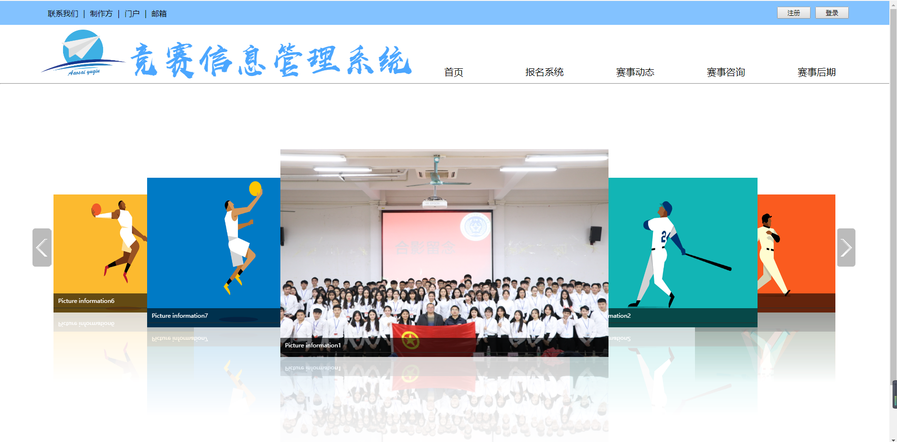

Slide 18
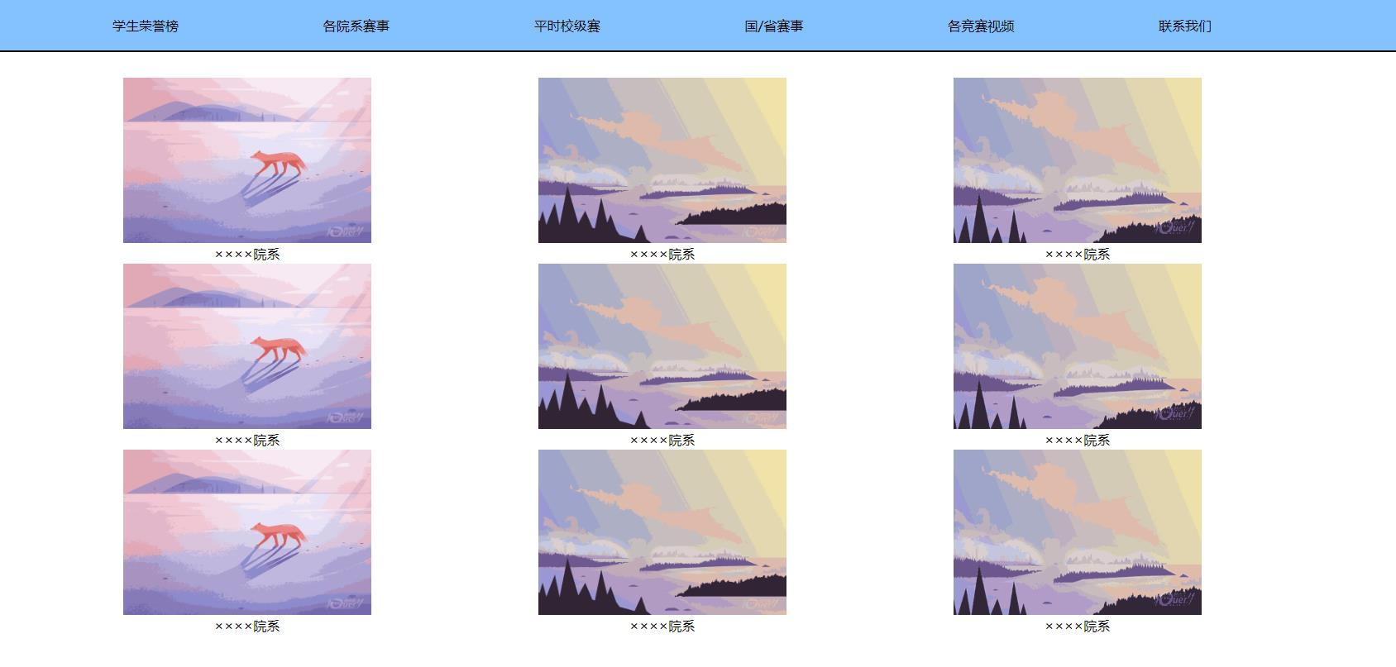

Slide 19
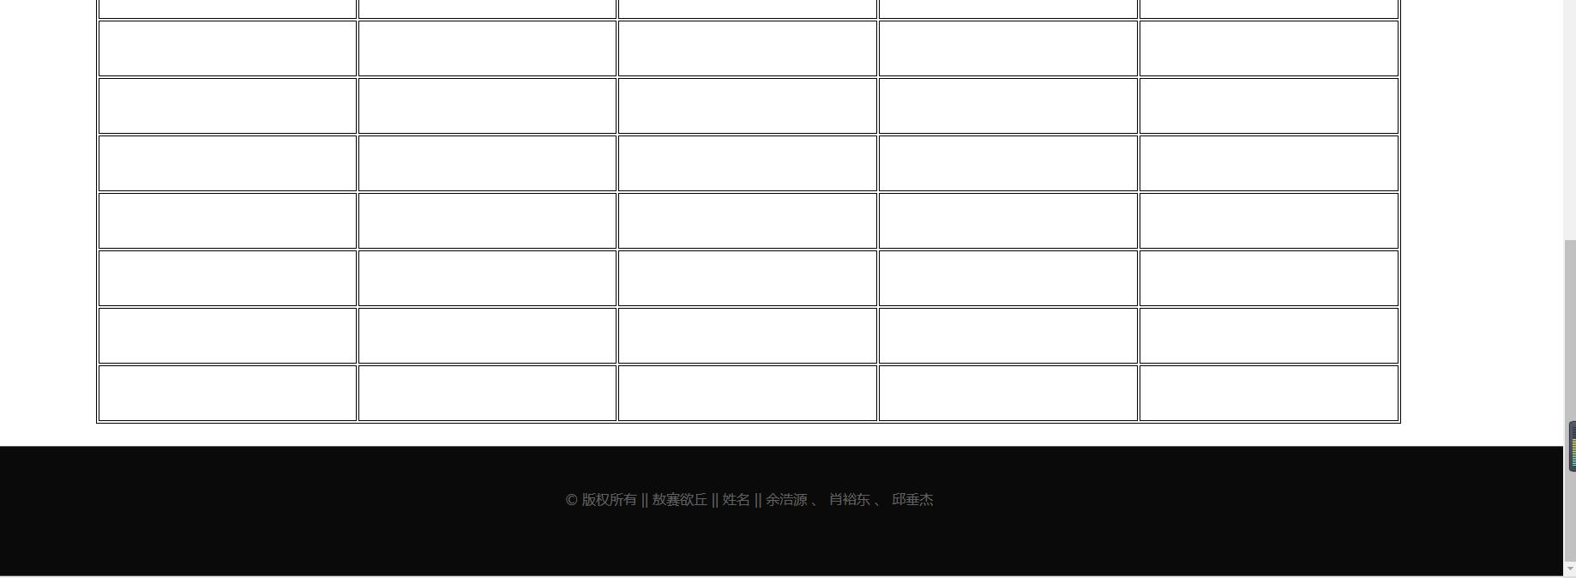

Slide 20
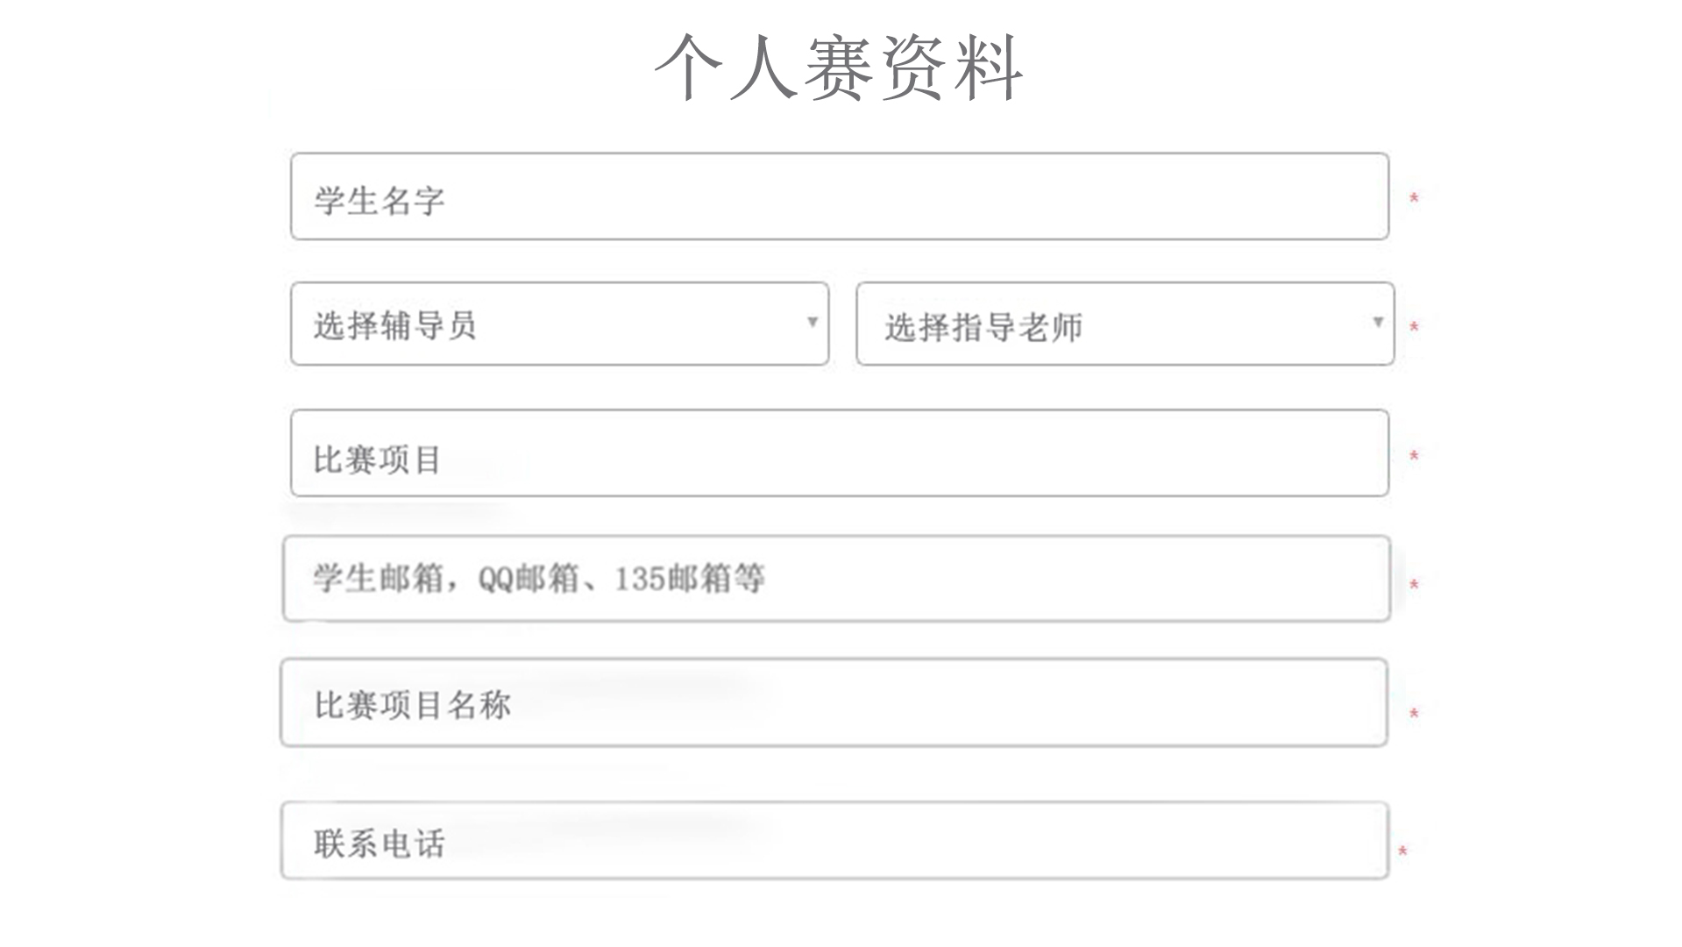

Slide 21
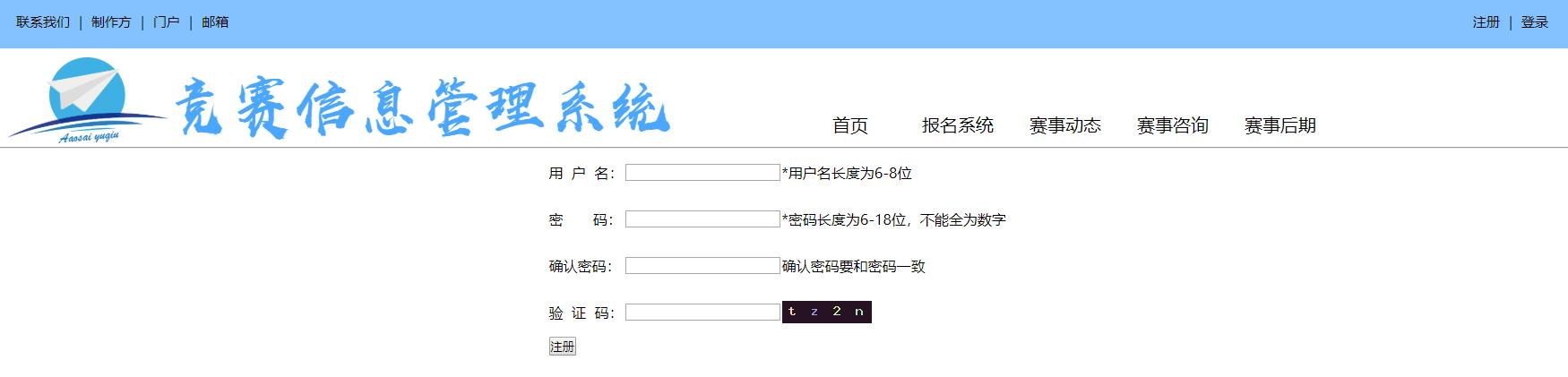

Slide 22
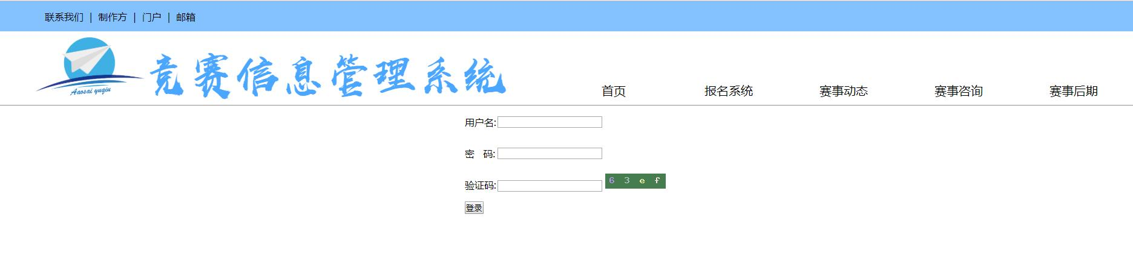

Slide 23
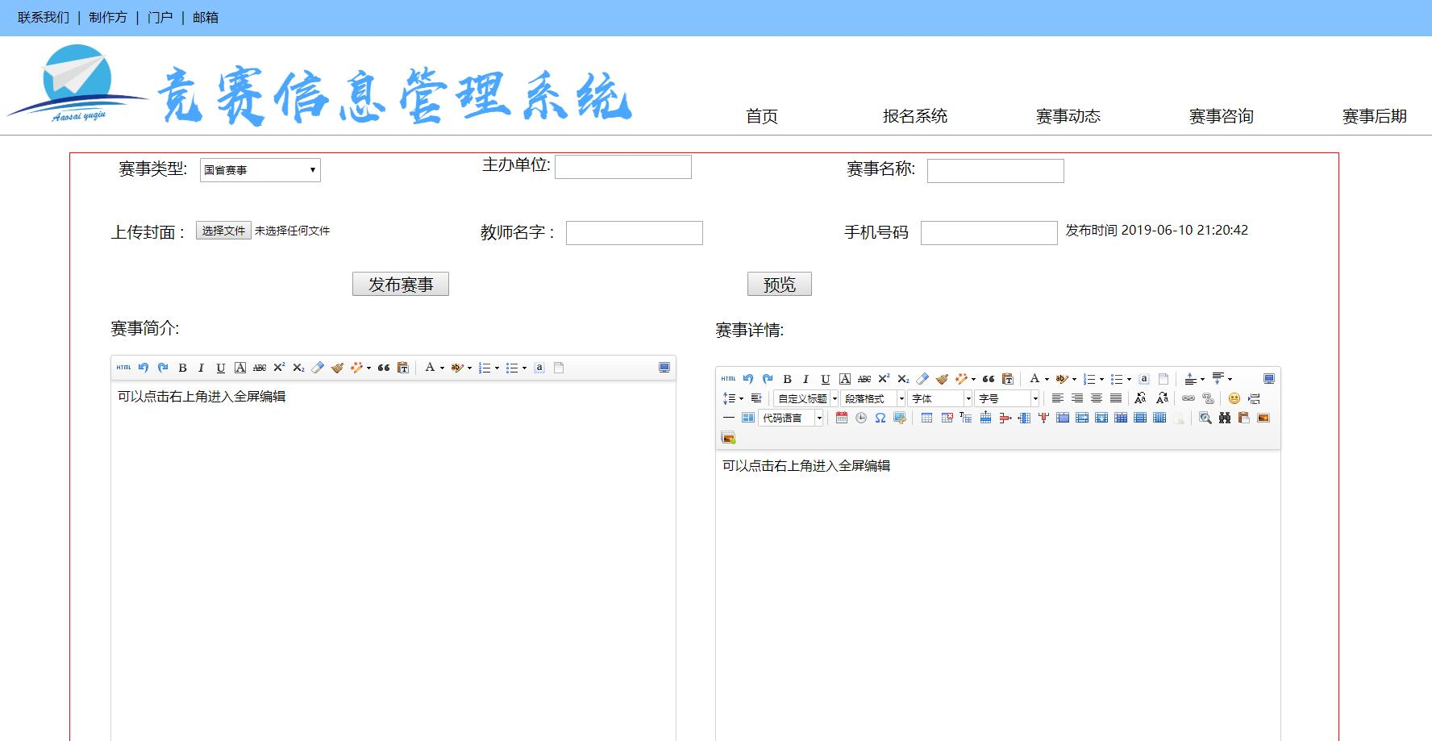

Slide 24
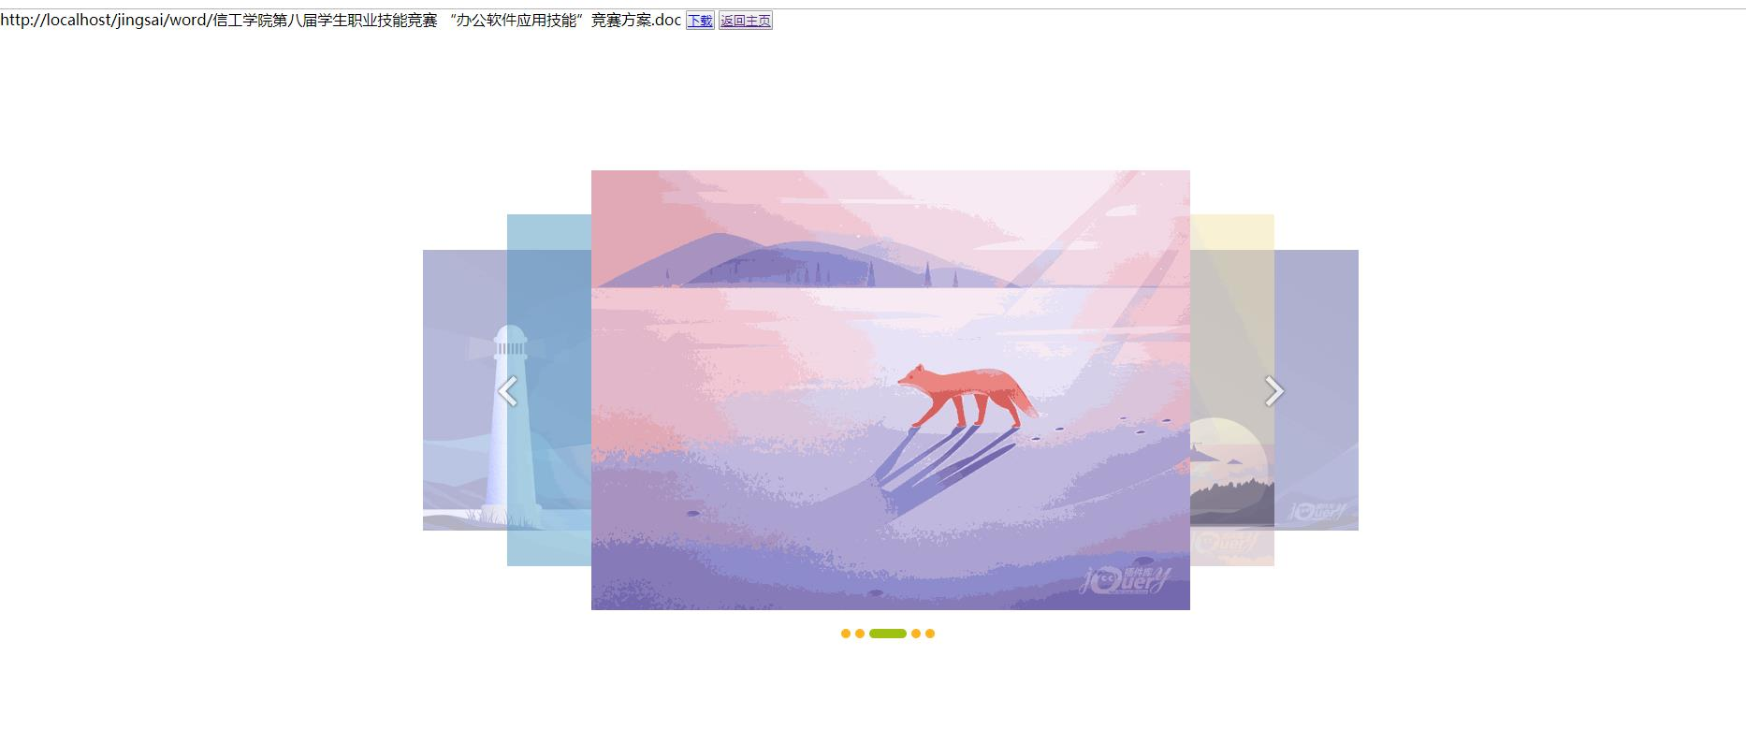

Slide 25
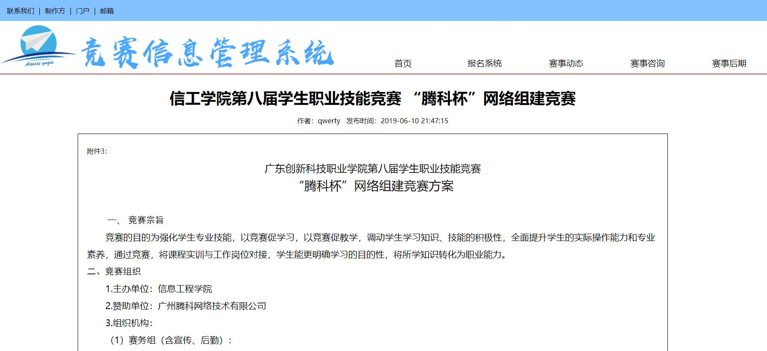

Slide 26
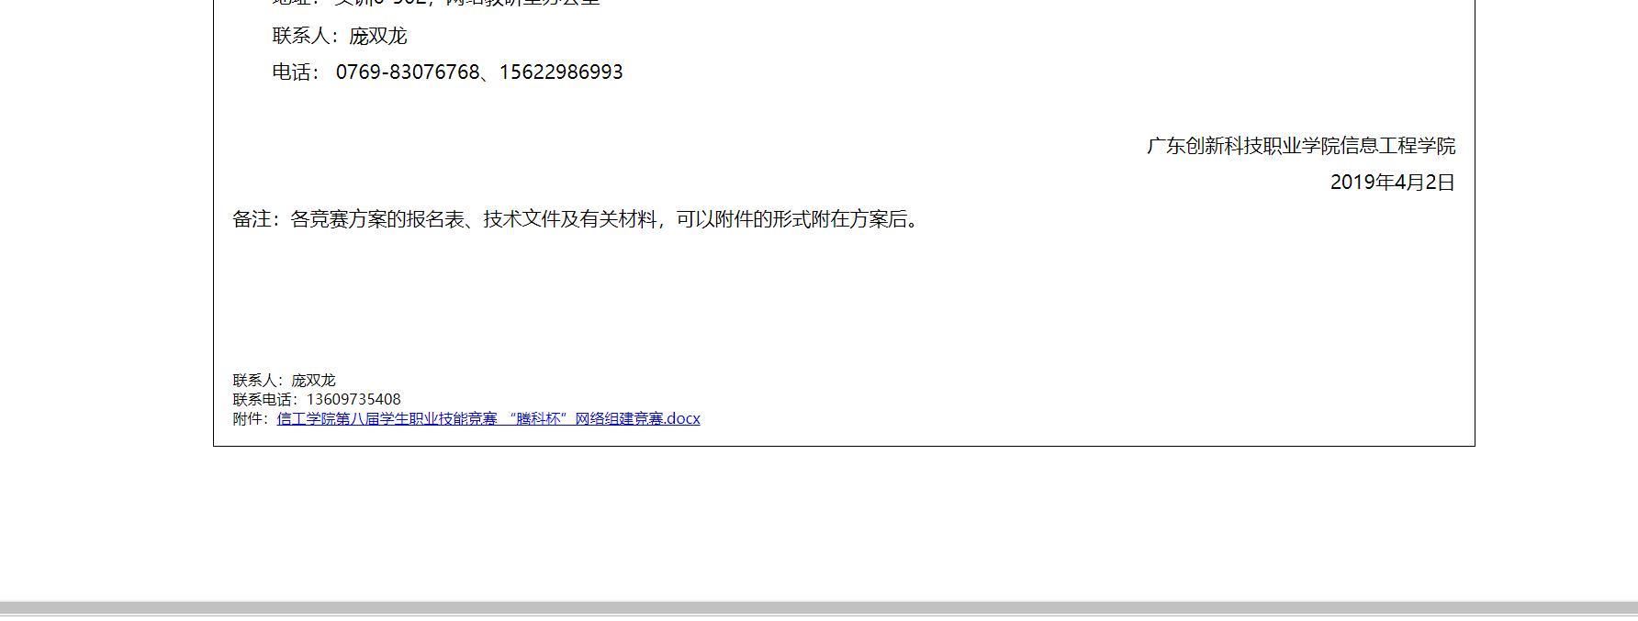

Slide 27
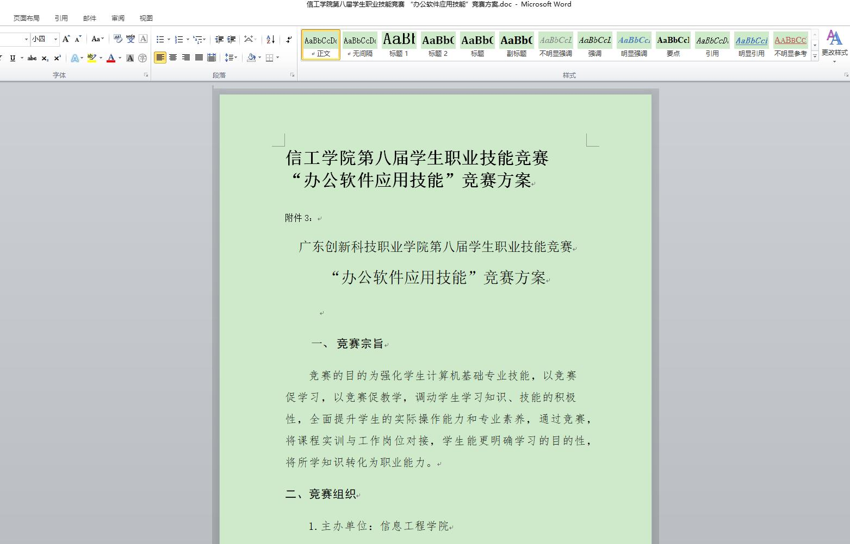

Slide 28
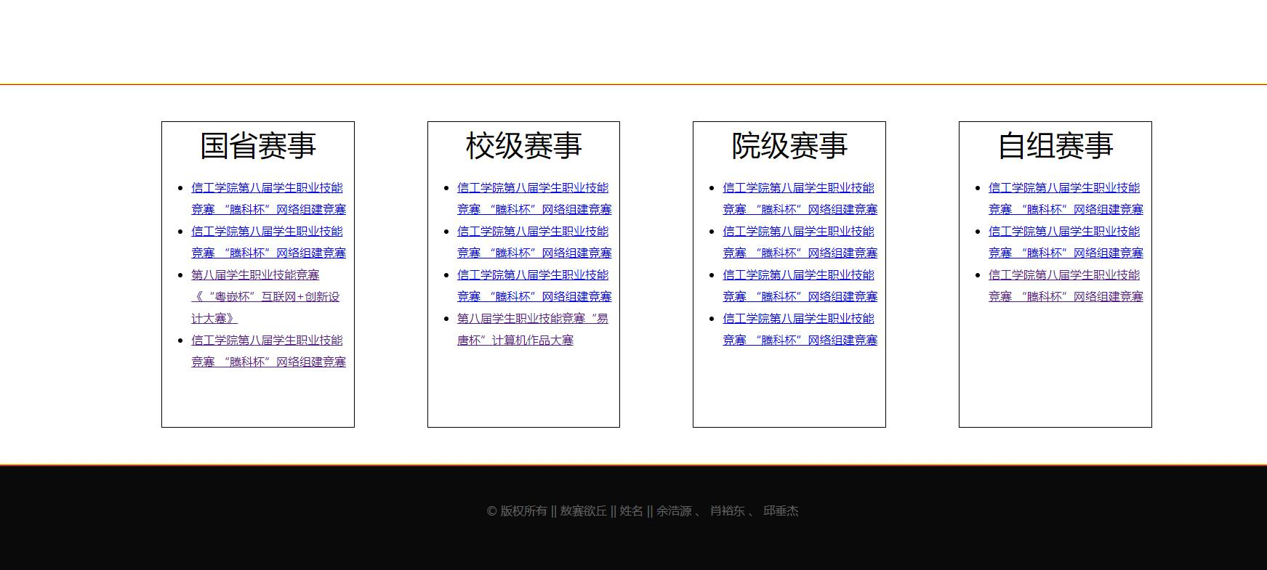

Slide 29
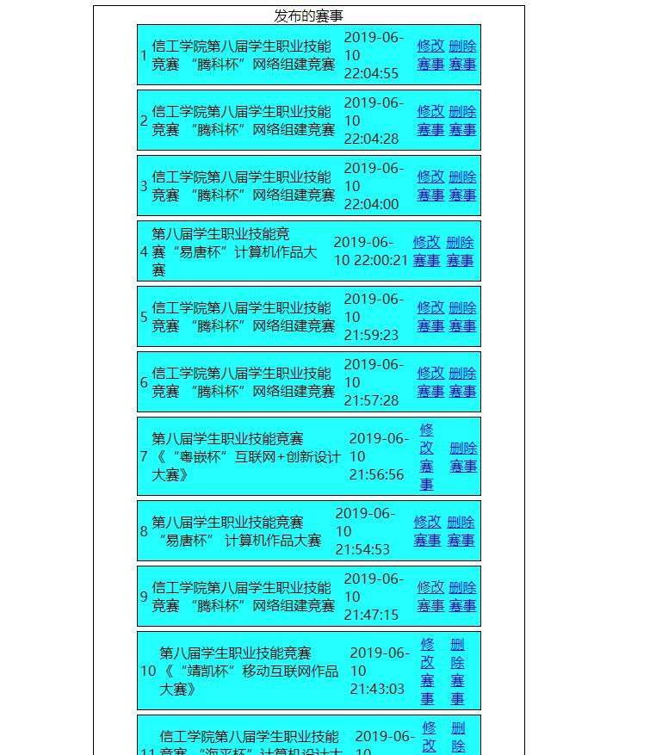

Slide 30
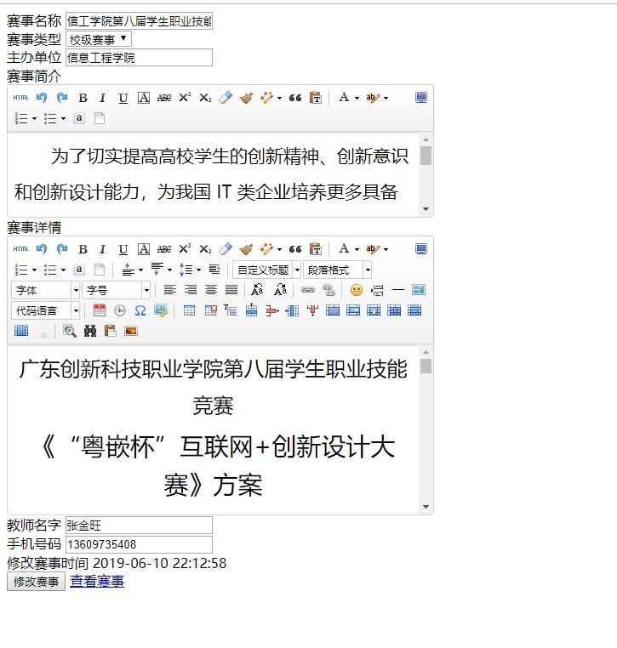

Slide 31
敖赛欲丘
演讲完毕 谢谢观看
Thank you for watching
时间：2019.5.15

